Slide 1
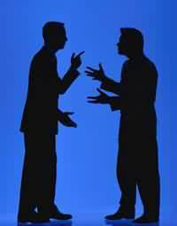
Muntligundervisning etter K06
Liv Marit Aksnes
Quality Airport Hotel Gardermoen
4. april 2008

Slide 2
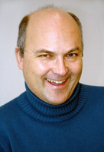
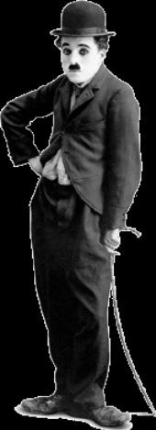
”Interessen for muntlige ferdigheter er så liten at denne viktige ferdigheten knapt nok legges merke til i alle de etter- og videreutdanningskursene som arrangeres”
        Kjell Lars Berge i
        På vei mot kunnskapsløftet
Notes:
K06 er et løft for det pedagogiske arbeidet med muntlighet, men er avhengig av å bli fulgt opp av god etter- og videreutdanning av lærere. Som Kjell Lars Berge skriver, er det muntlige feltet knapt synlig. Er et sprik mellom plan og praksis.

Slide 3
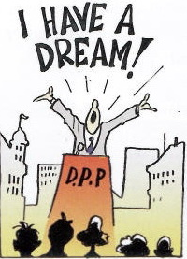
Fra plan til praksis
K06 styrker muntligfeltet
  grunnleggende ferdighet
  kompetansemål
  muntlige tekster
Muntlige ferdigheter de mest marginaliserte
i K06
  mangel på oppfølging
Notes:
K06 styrker muntligfeltet
En grunnleggende ferdighet:
Er å kunne formidle eit faglig innhold på ein måte som appellerer både til følelser og fornuft. Kommunisere på en forståelig og virkningsfull måte. Det forutsetter å ha kontekst-fornemmelse, sjangerbevissthet, mottakerbevissthet.
Bygger på et retorisk grunnsyn. Jf. skjema: Den retoriske femkanten (kairos; her-og-nå-bevissthet. Samspillet mellom å tale og lytte). Metaspråklig bevissthet, kunne bruke og diskutere språket sin funksjon (både det verbale-og ikke-verbale).
Grunnleggende ferdigheter er like viktig i alle fag. Kompetansemålene sier at en ikke bare skal ”ha innsikt i og kjennskap til”, men en skal gjøre eller mestre noe i tilknytning til de kunnskapene eller ferdighetene en har utviklet. Det handler om å språkliggjøre kunnskapene, formidle dem med fagenes spesielle retorikk, enten det er å forklare, fortelle eller beskrive. Det betyr at vi som norsklærere/språk- og tekstlærere har et særlig ansvar, fordi det å utvikle tekstkompetanse, metaspråklig (og metakognitiv) kompetanse er selve hovedområdet i vårt fag. Det er vi som underviser i ulike talesjangrer; og som prøver å skape bevissthet om at språket ikke bare er nødvendig som kommunikasjonsmiddel, men som middel til å forstå. At måten vi formulerer oss på kan gjøre et stoff klart eller uklart. Det er vi som skal undervise elevene i de ulike retorikkene som er på spill.
Kompetansemål i norskfaget
Når det gjeld kompetansemålene for norskfaget, merker en at målene er nokså generelle, kan tolkes nokså vidt. Men hvert årstrinn har likevel sine hovedfelt, - og det er en tydelig progresjon.
Her er en litt forkortet versjon av målene + min kommentar (Vis de tre neste bildene; 4, 5 og 6)).
VG1: Presentasjon av muntligområdet. Vekt på sjanger-og situasjonskompetanse, på ulike samtaleformer og argumentasjon. Å bruke språket. JF. Basis Panorama 1
Vg 2: Vekt på vurdering, egenvurdering og respons + videre arbeid med muntlige sjangrer, der foredrag og diskusjon blir nevnt spesielt. Jf. Basis Panorama 2
Vg 3: Vekt på det multimodale: sette sammen og framføre skjønnlitterært program + analysere og vurdere sammenhengen mellom innhold, virkemidler og hensikt i muntlige sjangre.Jf. Basis. Panorama 3.
Muntlige tekster
Hva er muntlige tekster? Hva betyr det at "Muntlige tekster" utgjør en av fire hoveddeler av den nye læreplanen i norsk? Hvor er dette tekstområdet i en lærebok? En lærebok kan vise hvordan en kan arbeide med muntlige ferdigheter, men de muntlige tekstene fins ikke der (selv om en kan finne utskrifter, traderte eventyr etc.). De fins i klasserommet – i levende situasjoner.
For eksempel er samtalen i en klassesituasjon ein ”Muntlig tekst”, eller alle andre muntlige formidlingssjangrer (fortelling, opplesing, tale). De muntlige tekstene er også på nettsidene; jf. diktopplesing, debatt etc. At en opererer med begrepet muntlige tekster, understreker at muntlighet ikkje bare er en aktivitet, - en prosess, - men også et avgrenset produkt som skal kunne analyseres. Muntlige tekster er både prosess og produkt.
Muntlige ferdigheter ”det mest marginaliserte i K06”
Mangelen på en muntligdidaktikk.Slik det nå er, er dei muntlige ferdighetene de mest marginaliserte i Kunnskapsløftet, skriver Kjell Lars Berge, fordi det mangler oppfølging. Det er ikke foreslått noe nasjonalt vurderingssystem for denne ferdigheten overhodet. Heller ikke er det etablert noe nasjonalt senter som har til oppgave å forske på bruken av muntlighet og utvikle en didaktikk og pedagogisk forståelse og praksis av den. Vurderingen av den grunnleggende ferdigheten å bruke språket muntlig overlates altså til den privatpraktiserende læreren. Det er ingen grunn til å forestille seg annet enn at vurderingene av denne typen grunnleggende ferdighet vil være vilkårlig ( i Hølleland (red): På vei mot kunnskapsløftet. Begrunnelser, løsninger og utfordringer. Oslo 2007)
Gå til lysark 7

Slide 4
Kompetansemål Vg 1 (forenkla)
presentere norskfaglige emner
mestre ulike muntlige roller i samtaler, foredrag, dramatiseringer, presentasjoner og framføringer som aktør og tilhører
argumentere relevant og saklig i diskusjoner og vise åpenhet for andres argumentasjon
bruke kunnskap om språk og tekst i utforskende og vurderende samtaler
Kommentar: Vekt på sjanger- og situasjonskompetanse (roller, taler og tilhører). Ulike samtaleformer og argumentasjon. Å bruke språket

Slide 5
Kompetansemål Vg 2 (forenkla)
vurdere og gi tilbakemelding på andres muntlige presentasjoner
vurdere egen muntlige utvikling
bruke fagkunnskap fra egne programfag i foredrag og diskusjoner om skole, samfunn og arbeidsliv
Kommentar: Vekt på vurdering, egenvurdering og respons + videre arbeid med muntlige sjangrer, der foredrag og diskusjon blir nevnt spesielt

Slide 6
Kompetansemål Vg 3 (forenkla)
sette sammen og framføre et avgrenset skjønnlitterært program
analysere og vurdere sammenhengen mellom innhold, virkemidler og hensikt i muntlige sjangere
Kommentar: Vekt på det multimodale: sette sammen og framføre skjønnlitterært program + analysere og vurdere sammenhengen mellom innhold, virkemidler og hensikt i muntlige sjangrer

Slide 7
Hvorfor usynlig?
Muntlighetens paradoks
Ingen testing
Vekt på ”det nyeste”
Notes:
Hvorfor usynlig?
Tre momenter skal nevnes:
Muntlighetens paradoks
For det første er det kanskje fordi muntlighet paradoksalt nok oppleves som noe vi kan (har kunnet hele livet) samtidig som det er noe vi absolutt ikke synes vi kan undervise systematisk i. For hvordan vurdere dette flyktige, personlige, sammensatte språket? Hvordan finne gyldige vurderingskriterier? Umulig å utvikle samme kvalitetssikringsredskaper for skapende kompetanser (som det å kunne snakke og skrive kultur-og situasjonsbestemt (kontekstuelt relevant) som for mottakerkompetanser som det å lese.
Ingen testing, jf. nasjonale prøver
For det andre er det ikke til å unngå at det blir lagt mest vekt på grunnleggende ferdigheter som blir testet med nasjonale prøver (lesing, skriving). Er naturlig at de delene av faget som blir testet lett blir prioritert i undervisningen.
Vekt på det nyeste, som sammensatte tekster
Det er lesing, skriving og særlig sammensatte tekstar som mest blir fulgt opp av etter-og vidareutdanning for lærere. Det som blir mest etterspurt. Det er også naturlig at ’sammensatte tekster’ er det som får aller mest oppmerksomhet, sidan det er et såpass nytt og krevende felt. Men akkurat på det feltet er det viktig å se sammenhengen mellom muntlig og multimodalitet (komme tilbake til dette).
Hva kan så gjøres? Hva er det behov for?
Iallfall ikke innføre nasjonale prøver i muntlig!
Nasjonale normer og trinnmål heller enn lokalt bestemte? (diskutere)
Etter- og videreutdanningskurs. Finne emneområder, arbeidsformer og metoder som er realiserbare innenfor de tidsrammene en har – og som ikke bare lar seg gjennomføre for dramalæreren eller den spesielt muntliginteresserte læreren. Finne vurderingsformer, - vurderingskriterier som skaper trygghet og målretting både for lærer og elev.
Tre områder som må diskuteres: Neste bilde (8): ”Utfordringer”

Slide 8
Utfordringer
1 Hva er ’muntlige tekster’? Hvor er de?
2 Hva skal vurderes? Vurderingskriterier
3 Varierte undervisnings- og vurderingsformer
Konkretiseringer på
de neste bildene

Slide 9
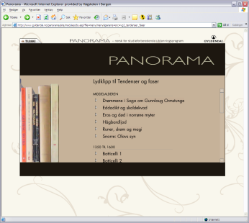
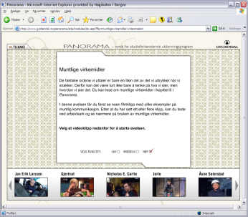
1 Muntlige tekster
Muntlig tekstsamling
  sjangerutvalg (tale/foredrag, samtaletyper, opplesing, fortelling, skuespill)
Muntlige tekster fra internett, film, fjernsyn, radio
Klassens muntlige tekster (lærertekst, elevtekst)
    Panorama nett har flere eksempelsamlinger
    (klikk på bildene)
Notes:
Hvor kan en hente de muntlige teksteksemplene fra?
Å lage en systematisk samling av muntlige tekster er mer krevende enn å ta tak i den teksten eller det bildet som er lett tilgjengeleg i lærebokantologien.
Samle eksempel på ulike muntlige sjangrer: Tale/foredrag, samtaletyper, opplesing, skuespill, fortelling. Gjerne en del av de samme tekstene som en finner i lærebok-antologien.
Hente fra internett, film, fjernsyn, radio, - video og lydopptak:. (Jf. eksempel på Panoramas nettsider)
Elevens og lærerens muntlige tekster

Slide 10
2 Vurdering og vurderingskriterier
Faglige + retoriske krav til framføringen
Faste vurderingskriterier (X)
Underveisvurdering
Egenvurdering (X)
Vurdering av gruppeframføring (X)
Lokalt gitte eksamensformer
(X = hyperkobling)
Notes:
Faglige + retoriske krav til framføringen
Den pedagogiske pendel svinger mellom vekt på innhold og form (actio). Den tradisjonelle muntligeksamen vektla innhold/kunnskapar. At det nå legges større vekt på formidlingsform/evne, betyr selvsagt ikke at det er actio (stemmebruken og kroppsspråket) aleine som skal vurderes. (Et historisk eksempel frå 1700-talet: ”elocutionistene” som la all vekt på den ytre fremføringsstilen).
Det som skal vurderes er om en formidler et fagstoff på en forståelig og engasjerende, virkningsfull måte. Altså blir det stilt både faglige og retoriske krav til framføringen. Innhold og framføringsform kan ikke skilles. Å bruke språket retorisk er ikke bare å være veltalende, men å bruke det stoffutvalget, den vinklingen og det språket (både verbalt-og ikkeverbalt) som passer til emnet og situasjonen. Som er forståelg og verknadsfullt.
Faste vurderingskriterier
Nødvendig med faste vurderingskriterium, og at elevene får vite hvilke kriterier de blir vurdert etter. Hvordan utforme disse?
En kan lage mer generelle vurderingsskjema, gjerne sammen med elevene – der de bidrar med synspunkt på hva som er viktigst for å vekke og interessere et publikum.
En kan lage kontrakter i forkant av prosjekt, der elevene skriver opp hva som er formålet med prosjektet, hvem mottakeren er, hvilket stoff de vil bruke, hvilken formidlingsform (eller former) de vil velge. Eksempel på ein slik kontrakt eller kjøreplan som minner om den vi bruker ved munnleg gruppeeksamen ved HiB, skal jeg vise om litt.
Eller en kan operere med mer sjangerspesifikke spørreskjema, og skape bevissthet om de kravene den enkelte sjangeren stiller til språk og framstilling (metaspråklig evne). Hva forventer vi av en god debattant, en god forteller eller en god foredragsholder? Deretter spesifisere vurderingskriterium for de enkelte sjangrene (Hva forventes av et foredrag som er over middels – middels - under middels)
I læreboka Tid for tale (til bruk i lærerutdanningen): slike sjangerspesifikke spørreskjema for hver av de mest sentrale munnlege sjangrene: Vurdering av tale/foredrag. Vurdering av samtale, Vurdering av fortelling, Vurdering av opplesing. De samme skjema fins i forenklet form i ressurspermen til Panorama, Vg1. EKSEMPEL: Å vurdere samtale (s. 18-19 i ressurspermen). Innvendingen kan være at slike tekstspesifikke og detaljerte skjema er vanskelige å bruke på den flyktige talen og samtalen. Derfor er det også viktig at en velger ut/avgrenser de vurderingskriteriene en i hvert enkelt tilfelle konsentrerer seg om. Faren ved ikke å ha tekstspesifikke spørsmål, er at vurderingen og responsen blir for subjektiv og overfladisk, og at en fort ender opp med bare å vurdere den ytre actio. En bør derfor finne en balanse mellom noen på forhånd gitte faglige kriterium og kriterium utviklet sammen med elevene.
Spørsmålene i et slikt vurderingsskjema kan minne om retorikkens ferdige topoi, men i hver enkelt situasjon må en altså velge ut de spørsmålene en har bruk for – og kanskje finne på nye og mer gyldige spørsmålsstillinger. De endelige vurderingskriteriene bør klassen lage i fellesskap. For det er klassen, emnet og situasjonen som bestemmer hva det er verdt å spørre etter, i hvert enkelt tilfelle.
I ressurspermen og på nettet fins også et mer generelt vurderingsskjema for muntlig framføring – og ett vurderingsskjema for argumenterende tale. Link til nettet.
Underveisvurdering
Egenvurdering og læringsmål. Jf. forslag i muntligkapitlet i Panorama 2
Elevrespons . Jf. ”Å gi muntlig respons”, s. 16 i ressurspermen for VG1.
Eller om å vurdere tale/foredrag: dele i vurderingsgrupper, i ressurspermen for Vg1
Lærervurdering
Nødvendig for læreren (og eleven) å ha et bredt repertoar av vurderingssituasjoner som går naturlig inn i undervisningen, - tale/debatt i forbindelse med argumentasjon, - muntlig fortelling som del av arbeidet med episke tekster, tolkende opplesing i forbindelse med dikt etc.) Ikkje mulig (eller nødvendig) at alle blir prøvd i alle sjangrer.
Opplegg og vurdering av gruppeframføring
Ved Høyskolen i Bergen, avd. lærerutdanning er norsk muntlig ett av tre emneområder som avsluttes med eksamen. Eksamen i muntlig er en gruppeeksamen med individuell karakter.
Studentene skal formidle et norskfaglig emne på en måte som demonstrerer både faglig innsikt og formidlingsevne. På forhånd skal de levere kjøreplan over programmet som skal være på max 20 min + 15 min samtale etterpå.
Et lignende opplegg er presentert i Panorama, Vg3, da et at kompetansemålene for Vg 3 er å sette sammen og framføre et avgrenset skjønnlitterært program. I oppslagsdelen av læreboka er et skjema elevene kan bruke når de lager en oversikt over programmet (’Plan for gruppeframføring av skjønnlitterært program’) Denne oversikten skal beskrive innslagene (innhold og framføringsformer), hvem som deltar direkte under framføringen av hvert enkelt innslag og den tiden det enkelte innslaget tar, altså en slags kontrakt som en skal oppfylle. Blant kravene til et slikt program (vurderingskriterier) er at framføringen er klart strukturert, at det er gode overganger mellom de enkelte innslagene, at det er en rimelig fordeling av oppgaver/roller og en bevisst bruk av kropp, stemme, bevegelse og andre virkemidler.
Lokalt gitte eksamensformer
Til diskusjon: Fungerer det med lokalt gitte eksamensformer? Burde det være mer sentralstyring eller iallfall klarere sentralt gitte vurderingsrammer og kriterier? Er det utarbeidet eksamensformer som kan fungere som modeller? Bør det lages en oversikt over de ulike måtene muntligeksamen nå blir praktisert på (som utgangspunkt for drøfting av rammer, vilkår og kriterier)?
Oslomodellen: 48 timers forberedelsestid + at vurderingskriterier skal oppgis i eksamensoppgavene lokalt gitt. Inntil 30 minutt per elev. 15 min. elevpresentasjon. 15 min. samtale. Sensor kan være aktiv. Felles utarbeidde vurderingskjennetegn. Oppgaver som er knyttet bl.a. til kompetansemål for muntlige tekster.

Slide 11
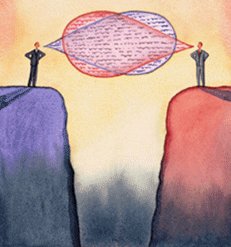
3 Muntlige sjangrer og situasjoner
Et større/utvidet repertoar:
Muntlig som del av litteraturundervisningen
(oppgaveeksempler neste tre bilder)
Muntlig og sammensatte tekster (multimodalitet i framføringer)
Muntlig og argumentasjon

Slide 12
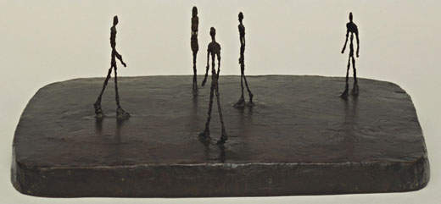
Muntlig som del av litteraturundervisningen
1 Minneteknikker
2 Actio (her; stemmebruk)
3 Monolog
Notes:
Hvordan retorikk kan kobles til litteraturundervisning:
I ressurspermen for Vg2 fins eksempler på hvordan retoriske begreper (inventio, dispositio, elocutio, memoria, actio) kan knyttes til litteraturarbeid. For eksempel oppgaver knyttet til i minneteknikker (bilde 13) og til stemmebruk (bilde 14).
Bilde 15 er hentet fra Panorama, Vg3: Hvordan arbeid med novellen ”Kunste å myrde” kan knyttes til monolog- og dialogarbeid.

Slide 13
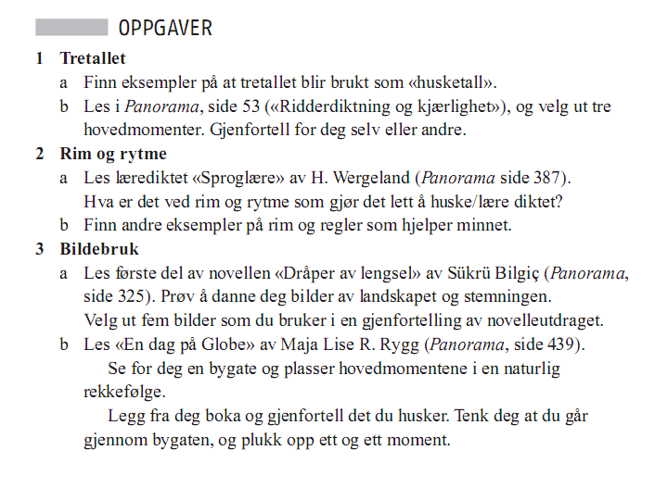

Slide 14
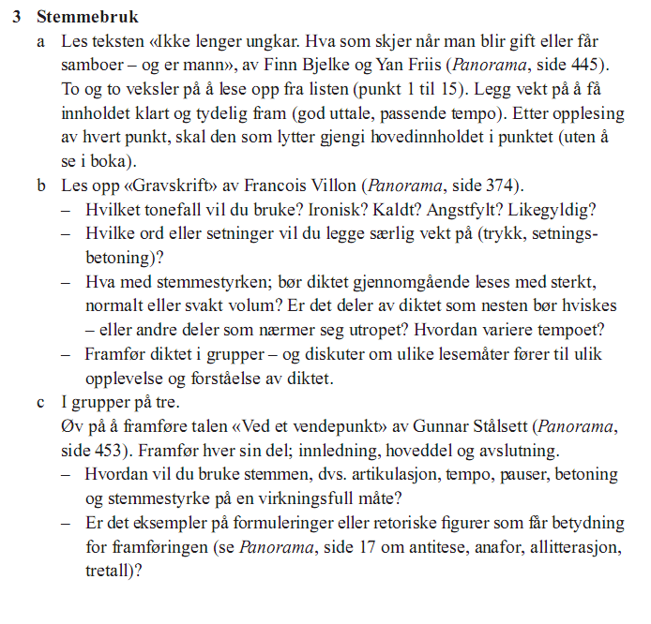

Slide 15
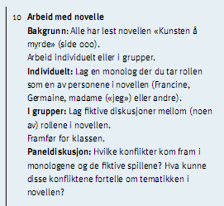

Slide 16
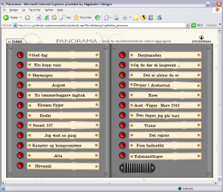
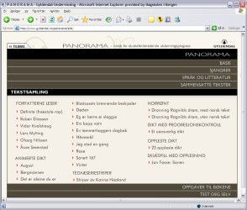
Multimodalt samspill I
Å vurdere bruken av ulike modaliteter:
Opplesing
  èn modalitet, ett virkemiddel: lyd
Diktanimasjon
  to modaliteter: lyd + bilde
Eksempler fra Panorama nett
(klikk på bildene)
Utdyper, beriker eller motarbeider de to uttrykkene hverandre?
Notes:
Muntlighet og sammensatte tekster
Multimodalitet i framføringer.
Å lese opp et dikt er å tilpasse lesemåten til diktets ”tone” eller ”stemme”.
Når en leser opp for klassen; både hører og ser en personen (to modaliteter som skal samvirke; stemme og kroppsspråk), men vant til å behandle dette som èn modalitet, blir ikke regnet som en sammensatt tekst. Hvis en derimot bruker flere virkemidler; bilder, musikk blir det en sammensatt tekst.
Eksempel på diktanimasjoner fra Panorama Nett/Tekstsamling:
Marie Takvam: Rose
Gunvor Hofmoe: Vinter (fra November 1972)
Skjelbred: Det er aleine du er
Tar bildene oppmerksomheten bort fra teksten – eller skjerpes oppmerksomheten?
Er dette tolkende framføringer? (framføringer tilpasset diktets grunnklang)
Gir bildene og teksten/opplesingen det samme inntrykket/stemningen – eller er et alvorlig tema framstilt komisk?
Skal/bør det være et en til en-forhold mellom bilde og tekst?
Kontrapunktisk? (motsetning mellom tekst – opplesing – bilde)

Slide 17
Multimodalt samspill II
Foredrag: sammenfall mellom skrift og tale, utdyping, utvidelse, erstatning
Vurdere:
  Hvilke virkemidler (modaliteter) passer best å bruke til det du vil ha frem (budskapet)
  Er modalitetene tilpasset hverandre?
Notes:
Foredrag med hjelpemiddel
Også foredraget blir en sammensatt tekst når en tar i bruk flere virkemidler; pp, lysark, bilder, musikk etc.
Hvordan er forholdet mellom det som blir sagt og det som f.eks. står på en pp eller et lysark: sammenfall mellom skrift og tale? utdyping (bilde, sitat)? utvidelse (som sier noe mer enn det en uttrykker verbalt)? erstatning (skriften overtar for det talte)?
Vurdere:
- Hvilke virkemidler (modaliteter) passer best å bruke til det du vil ha frem (budskapet)
- Er modalitetene tilpasset hverandre?

Slide 18
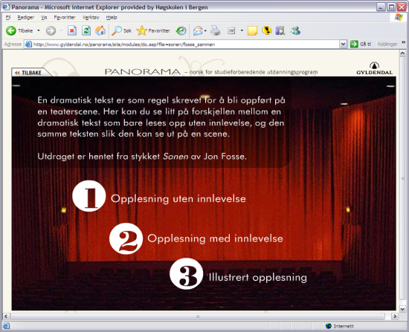
Multimodalt samspill III
Rollelesing
Fra bok til film (adaptasjon)
  Hvilke virkemidler (modaliteter) brukes?
Notes:
Rollelesing
Eksempel: Sonen, av Jon Fosse
1 Opplesing uten innlevelse
2 Opplesing med innlevelse
3 Illustrert opplesing
http://www.gyldendal.no/panorama/site/modules/do.asp?file=sonen/fosse_sammen
Fra bok til film (adaptasjon)
- Jf. tekst og film kommentert i Panorama 3: Smoke
Hvilke virkemidler (modaliteter) brukes? Forskjeller/likheter?
- Hvordan dramatisere episke tekster?
Det muntlige en viktig side ved sammensatte tekster. Lett å se det muntlige som noe fortidig, men er en høyst avgjørende kvalitet ved sammensatte tekster enten det er film eller for eksempel sanglyrikk.

Slide 19
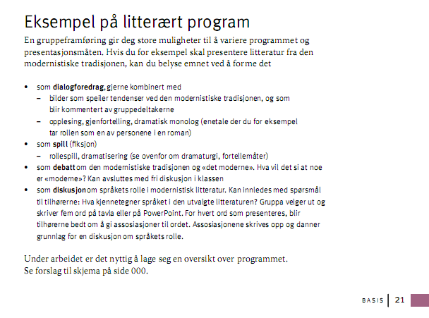
Multimodalt samspill IV
Notes:
Eksempel fra muntligkapitelet i Panorama 3.
Jf. Kompetansemål VG3: ”sette sammen og framføre et avgrenset skjønnlitterært program”

Slide 20
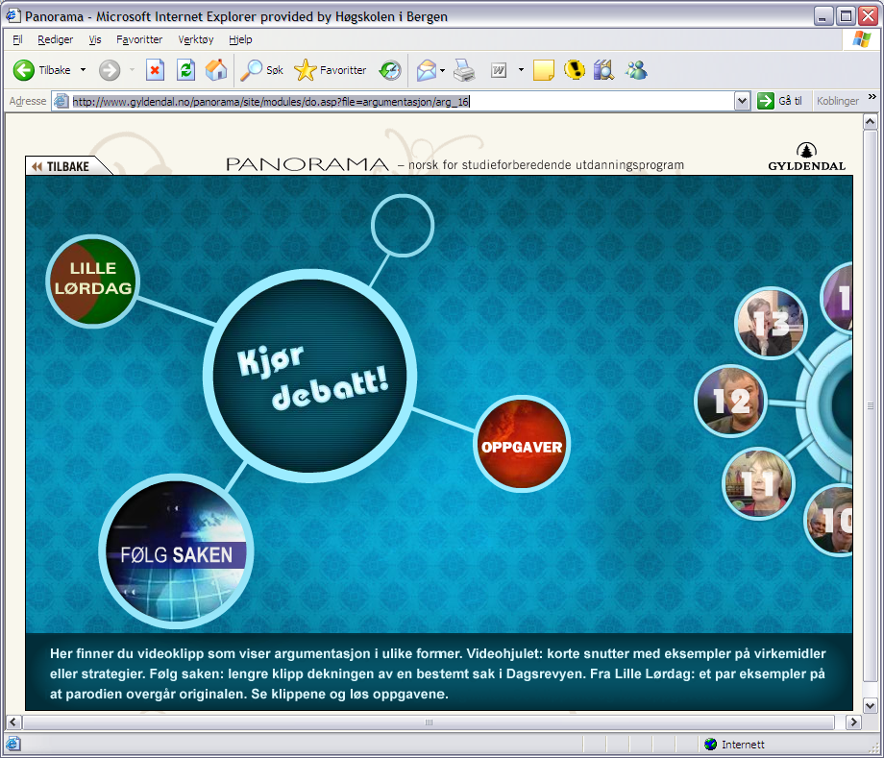
Argumentasjon i debatt
(Eksempel fra Panorama nett)
Logos – etos – patos
Lytteposisjoner
Hersketeknikker
Humor
      Klikk på bildet
Notes:
Etter K06; mer fokus på argumentasjon i tale og samtale
Jf. nettsida. Sjangrer/Sakprosa/Kjør debatt
Logos – etos – patos (åpen og skjult argumentasjon)
Viktig å jobbe med den åpne, saklige argumentasjonen. Påstand, begrunnelser. Pro et contra. Fordeler og ulemper.
Men like viktig å gjøre bevisst om den mer skjulte argumentasjonen, og hva ordvalg, stemmebruk og kroppsspråk forteller om holdningene til debattanten. Og ikke minst hvordan den skjulte argumentasjonen påvirker oss. For eksempel bruk av hersketeknikker og hvilke lytteposisjoner deltakerne har (som viser holdninger; aksepterende, oppmuntrende, interessert, nedlatende)
Jf. ”Se på meg når jeg snakker”), videohjulet, nr. 10
http://www.gyldendal.no/panorama/site/modules/do.asp?file=argumentasjon/arg_16

Slide 21
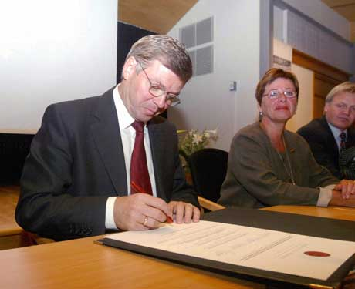
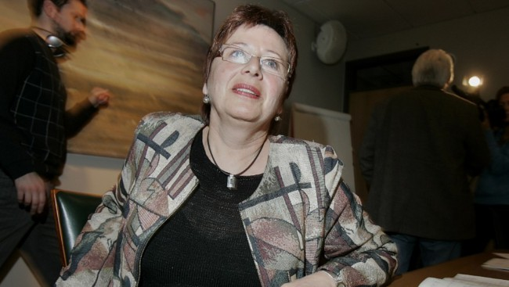
Hersketeknikk
– et vanlig overtalingsknep
I en debatt om skolepolitikk i programmet ”Tabloid” på TV2 reagerer lederen for Utdanningsforbundet, Helga Hjetland slik:
”Ja, nå har du sagt flere ganger i dag at jeg har totalt misforstått, og at jeg har angst, og at jeg er krampaktig; jeg syns det er en stigmatisering og en karakteristikk av debattanter som jeg ikke liker. Dette kaller jeg hersketeknikk, Bondevik.”
Notes:
Eksempel på hersketeknikker
Bruke nedsettende karakteristikker av motdebattanten (”Han forstår ingenting”). Eller bagatellisere, latterliggjøre, ignorere argumentene hans/hennes. Ofte brukes ironi, gjerne signalisert med stemmebruk og mimikk (ikke ordene aleine).
Bondevik/Hjetland i debatt (bilde 21)
Kan også spille på kjønn – er dette hersketeknikk?
Bjarne Håkonsen, videohjulet nr. 8 http://www.gyldendal.no/panorama/site/modules/do.asp?file=argumentasjon/arg_16
Kanskje er særlig kvinner flinke til å bruke gråten som hersketeknikk? Siv Jensen på pressekonferanse, videohjulet, nr. 13
Humor
Carl I. Hagen i ”kåma”, videohjulet, nr. 9 http://www.gyldendal.no/panorama/site/modules/do.asp?file=argumentasjon/arg_16

Slide 22
Muntligmetodikk
Individiduelt – i grupper – i klasse
Lytteøvelser
Improvisasjon
Muntlige virkemidler
Retoriske begreper og strategier
Minneteknikker
Dramaturgi
Metaspråklig bevissthet
Notes:
Fra korte øvelser til prosjekt.
Trene ”kommunikativ kompetanse”; faste innslag med lytteøvelser og øvelser i å gi respons.
Utvikle metaspråklig bevissthet. Jobbe systematisk med metaspråklige og metakognitive perspektiver
Arbeide med både improvisert ”spontantale” og forberedt tale.
Om muntlige virkemidler: Eget kapittel i Panorama Vg1 + nettsida med eksempel: http://www.gyldendal.no/panorama/site/modules/do.asp?file=muntligevirkemidler/videomaskin
(arbeid med virkemidler er lettest å knytte til tekstopplesing og dramatisering).
Oppgaver knyttet til retorisk teori og praksis (ressursperm til Panorama Vg2), for eksempel arbeid med ’memoria’; minneteknikker
Oppgaver i fortelling og dramaturgi (jf. Panorama Vg3; om arbeid med et litterært program).

Slide 23



Nye bøker om muntlighet
Hølleland (red): På vei mot kunnskapsløftet. Begrunnelser, løsninger og utfordringer. Oslo 2007
Sylvi Penne og Frøydis Hertzberg: Muntlige tekster i klasserommet. Oslo 2008
Liv Marit Aksnes: Tid for tale – munnleg norsk i skolen. Oslo 2007 (Lydeksempler på CD)
Ingvild Handagard: God i muntlig? Fortellerteknikk, retorikk og framføringskunnskap. Kristiansand 2005
Mads Th. Haugsted: Taletid. Mundtlighed, kommunikation og undervisning. København 2004

